Slide 1
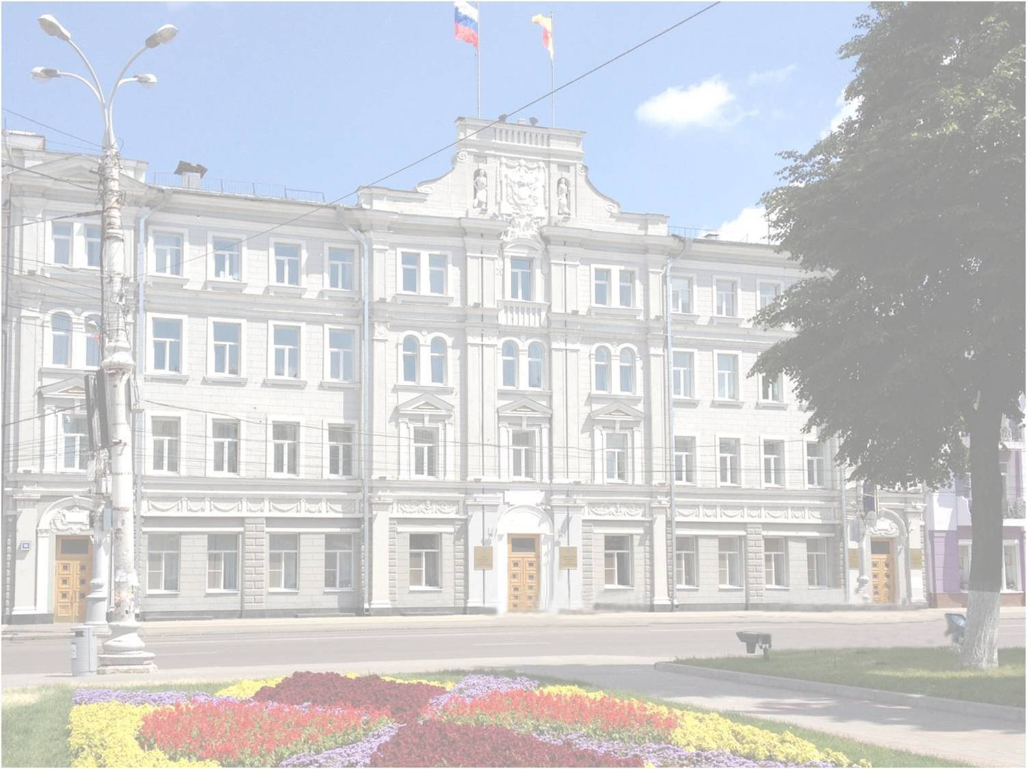
Изменения в контрактной системе с 01 января 2022 года
Администрация
городского округа
город Воронеж
Управление
муниципальных
закупок
Администрация городского
округа город Воронеж
Руководитель управления
муниципальных закупок
А.А. Зенин

Slide 2
Основные изменения в конкурентных процедурах закупок с 01.01.2022.
Исключается документация о закупке
Определяются единые сроки и правила разъяснения положений извещения о закупке, отмены закупки для всех конкурентных процедур
Устанавливаются единые требования к извещению о проведении закупки для всех конкурентных закупок
Устанавливаются универсальные требования к составу заявки участника закупки
Сокращаются сроки и изменяется порядок проведения процедур
Устанавливаются единые требования к содержанию протоколов подведения итогов определения поставщика для всех конкурентных процедур
Изменяются порядок и сроки заключения контрактов, требования к приемке результатов по контракту
Создается единая комиссия по осуществлению закупок
Изменяются требования к осуществлению закупок у СМП и СОНКО
Сокращается количество конкурентных процедур закупок
Устанавливаются единые дополнительные требования к участникам закупки при осуществлении закупок свыше 20 млн. рублей
Банковская гарантия заменяется на независимую гарантию
Порядок проведения общественного обсуждения регламентирован положениями ст. 20 Закона №44-ФЗ (ранее утверждался Правительством РФ)
Появляется новое определение – отдельный этап исполнения контракта
Все протоколы определения поставщиков должны подписываться всеми членами комиссии в электронной форме

Slide 3
Изменение способов закупок
До 01.01.2022
С 01.01.2022
Аукцион:
-электронный аукцион
- закрытый аукцион​
Аукцион:
-электронный аукцион
-закрытый аукцион
-закрытый аукцион в электронной форме
Конкурс:
- открытый конкурс
- конкурс с ограниченным участием
- двухэтапный конкурс
- закрытый конкурс
- закрытый конкурс с ограниченным участием
- закрытый двухэтапный конкурс
Конкурс:
- открытый конкурс в электронной форме
- закрытый конкурс
- закрытый конкурс в электронной форме
Запрос котировок
Запрос котировок в электронной форме
Запрос предложений
-

Slide 4
Изменения в процедурах конкурентных закупок
Сокращаются срок подачи заявок, сроки рассмотрения заявок
Электронный аукцион
Открытый конкурс в электронной форме
Исключается этап рассмотрения 1 частей заявок
Подача ценовых предложений начинается через 2 часа после окончания подачи заявок
Время подачи ценовых предложений – 4 минуты
Запрос котировок в электронной форме
Общая продолжительность аукциона не более 5 часов
Проводится при условии, что НМЦК контракта не превышает 3 млн. рублей и годовой объем закупок, осуществляемых путем проведения электронного запроса котировок, не должен превышать 25 % СГОЗ заказчика или 100 млн. рублей в отношении заказчика, СГОЗ которого в прошедшем календарном году составил менее 500 млн. рублей
Может проводится независимо от НМЦК и годового объема закупок, если осуществляется после расторжения контракта
Появляется возможность вносить изменения в извещение
В случае отсутствия поданных заявок исключается продление срока подачи заявок
Общий срок проведения процедуры сокращается в среднем с 26 до 17 рабочих дней
Общая продолжительность процедуры сокращается в среднем с 12 до 7 рабочих дней
Рассмотрение заявок - 2 рабочих дня

Slide 5
Нововведения в законе
В случае уклонения победителя закупки от заключения контракта, контракт заключается с участником, которому присвоен следующий порядковый номер и который не отозвал свою заявку (заявки, которым присвоены 1, 2, 3 порядковые номера не могут быть отозваны). Такой участник обязан заключить контракт
Закупки у СМП и СОНКО
Дополнительные требования к участникам закупки
При НМЦК свыше 20 млн.рублей и отсутствии дополнительных требований в соответствии с Постановлением № 99, устанавливаются требования о наличии опыта исполнения контрактов по 44-ФЗ или 223-ФЗ в размере не менее 20 % от НМЦК
Обязательная доля закупок у СМП и СОНКО увеличивается с 15 до 25 %
Заключение контракта
Сроки оплаты по контрактам
Не более 15 рабочих дней с даты подписания документа о приемке
Не более 10 рабочих дней при осуществлении закупки у СМП и СОНКО
Электронный документооборот в ЕИС
Документы о приемке
Претензионная переписка
Расторжение контракта
Обжалование электронных процедур

Slide 6
Обеспечение заявки, исполнения контракта , гарантийных обязательств
Заказчик вправе не устанавливать обеспечение заявки, если НМЦК меньше 1 млн. рублей.
Для организаций инвалидов и учреждений уголовно-исполнительной системы обеспечение заявки составляет 0,5% от НМЦК
Заказник обязан установить обеспечение заявки для любых конкурентных процедур при НМЦК свыше 1млн. руб.
Предусмотрено удержание в доход бюджета суммы обеспечения заявки, представленного в виде независимой гарантии
Обеспечение заявки
Обеспечение исполнения контракта
Обеспечение гарантийных обязательств
Возможно установить обеспечение гарантийных обязательств в случае заключения контракта с единственным поставщиком
Заказчик вправе установить обеспечение контракта для запроса котировок в электронной форме.
В случае антидемпинговых мер размер обеспечения исполнения контракта увеличивается в 1,5 раза, но составляет не менее 10 % он НМЦК/цены контакта.

Slide 7
Автоматизация муниципального каталога товар, работ, услуг
Систематизация и типизация товаров, работ, услуг
Снижение временных, трудовых, финансовых издержек
Автоматизированный расчет НМЦК с учетом реестра контрактов
ЦЕЛИ:
Заказчик
модуль «МКТРУ»
модуль «Калькулятор НМЦК»
Уполномоченный орган
ТРУ нет в МКТРУ
Ручное формирование описания объекта и характеристик ТРУ
Потребность в ТРУ
Расчет НМЦК посредством использования системы
Размещение в течение 15 дней
ТРУ есть в МКТРУ (наличие описания объекта + характеристик ТРУ)
Автоматический выбор характеристик и расчета НМЦК
Размещение в течение 3 дней
Повышение гласности, прозрачности и конкуренции
Нивелирование нарушений в сфере закупок
Повышение уровня исполнительской дисциплины
РЕЗУЛЬТАТ:

Slide 8
Протокольные поручения
№ п/п | Наименование поручений | Ответственные за выполнение | Срок выполнения
1 | Привести нормативные правовые документы, регламентирующие осуществление муниципальных закупок городского округа город Воронеж, в соответствие внесенным изменениям в закон о контрактной системе, вступающим в силу с 01.01.2022. | Управление муниципальных закупок | 31.12.2021
2 | Внести изменения в Положение об управлении муниципальных закупок, Положения об отделах, должностные инструкции сотрудников управления. | Управление муниципальных закупок | 31.12.2021
3 | Положения о контрактных службах привести в соответствие внесенным изменениям в закон о контрактной системе, вступающим в силу с 01.01.2022. | Главные распорядители бюджетных средств, заказчики | 31.12.2021
4 | Протестировать оформление документов о приемке в электронной форме с использованием единой электронной системы в сфере закупок. | Главные распорядители бюджетных средств, заказчики | 31.12.2021
5 | Локальные нормативные документы заказчика, касающиеся осуществления закупок, привести в соответствие внесенным изменениям в закон о контрактной системе, вступающим в силу с 01.01.2022. | Главные распорядители бюджетных средств, заказчики | 31.12.2021
6 | Обеспечить получение усиленных квалифицированных электронных подписей лицам, задействованным в работе комиссии по осуществлению закупок до 01.12.2021. | Главные распорядители бюджетных средств, заказчики | 01.12.2021
7 | Осуществить закупки товаров, работ, услуг, необходимых для обеспечения нужд заказчиков в 2022 году до 20 декабря 2021 года. | Главные распорядители бюджетных средств, заказчики | 20.12.2021

Slide 9
Благодарю за внимание!
Администрация
городского округа
город Воронеж
Управление
муниципальных
закупок

